Slide 1

第三章 矩阵的特征值与特征向量

Slide 2

§3.1 矩阵的特征值与特征向量
3. 相似矩阵与矩阵可对角化的条件
§3.3 实对称矩阵的特征值与特征向量

Slide 3

3.1 矩阵的特征值与特征向量

Slide 4

1. 特征值与特征向量的定义
定义：设퐴是数域 P 上的푛 阶方阵휆₀ 是P中的常数,
定义1
如果푃 中有非零向量훼, 使得퐴훼 = 휆 훼,
푛
0
则称휆₀为A 的一个特征值,称훼为퐴的属于
휆₀的一个特征向量.

Slide 5
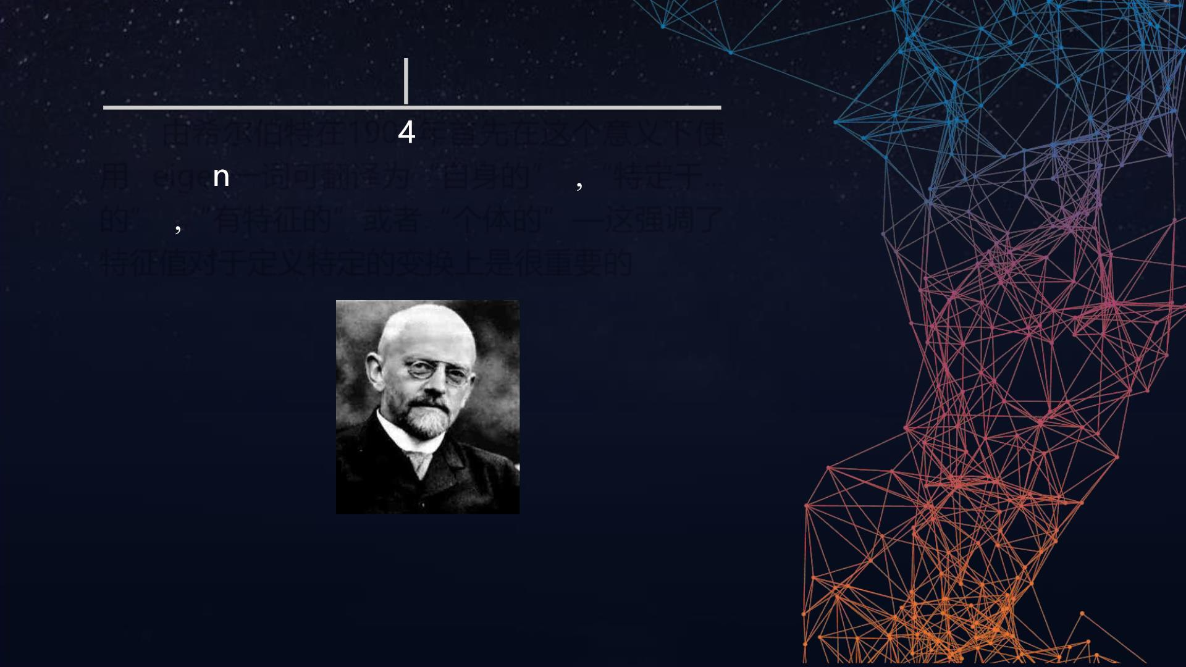
由希尔伯特在190 年首先在这个意义下使
用. eige 一词可翻译为“自身的” “特定于...
的” “有特征的”或者“个体的”—这强调了
特征值对于定义特定的变换上是很重要的.
戴维·希尔伯特,又译大卫·希尔伯特,
D.（David Hilbert，1862～1943） ,德国
著名数学家.

Slide 6

（ ） 一定是方阵
（ ）特征向量 是 非零列向量
（ ）方阵 的与特征值흀 对应的特征向量
注
可不唯一
（ ）一个特征向量只能属于一个特征值

Slide 7

看两个例子
 4 2 1 
 1 
 


若A = −2 0 −1 , 对于 = 2和x = −1 ,




1
1
 


 
1 1 0
0
 
例子
−1
 
 
以及 = 0和x = 1 , 分别有 :
 
2
2
 
2
 
Ax =  x ; Ax =  x
1
1 1
2
2 2

Slide 8

0 −1
i
, = i, x = ,也有 :
又如: A =


 

1 0

0
1
 
0 −1i −1 i
Ax =
= = i =  x.
      
1 0 1 i 1
      
0
这个例子说明: 实矩阵的特征值可以为复数,
对应的特征向量则为复向量.

Slide 9

几个简单结论
若 퐴훼 = 휆₀ 훼,由特征值和特征向量的定义有：
结论1: 对于任意的非零常数푘,有 퐴 푘훼 = 휆₀ 푘훼 ,
即若α是퐴的属于휆₀ 的特征向量, 则 푘α 也
是퐴的属于휆₀的特征向量.
结论1
结论2
结论2: 如果훼 ,훼 都是矩阵퐴的属于휆 特 征向量,
1 2
0
则 훼 + 훼 也是矩阵A的属于휆 特征向量.
1
2
0

Slide 10

结论3：如果훼 ,훼 都是矩阵퐴的属于휆 特 征
1 2
0
向量,则非零线性组合 푐 훼 + 푐 훼 也是
1 1
2 2
矩阵A的属于휆₀ 的特征向量.
因为 퐴훼 = 휆 훼 , 퐴훼 = 휆 훼 , 故
1
0 1
2
0 2
A
（c α + c α ) = A(c α ) +A c α
2 2
结论3
1 1
2 2
1 1
=c Aα +c Aα
1 1
2 2
= c λ α + c λ α
1 0 1
2 0 2
=λ (c α + c α )
0 1 1
2 2
故c α + c α 也是矩阵A的属于λ 的特征向量.
1 1
2 2
0

Slide 11

2. 特征值与特征向量的求法
Ax =  x
⇒ 휆퐸 − 퐴 푥 = 0
E − A = 0
齐次线性方程组有非零解 ⇒

Slide 12

퐴 = (푎_{푖푗})_{푛×푛} , 퐴 的一个特征值 휆 ∈ 푃 ,则
흀푬 − 푨 =
흀 − 풂 − 풂 − 풂 ⋯ − 풂
ퟏퟏ
ퟏퟐ
ퟏퟑ
ퟏ풏
−풂_{ퟐퟏ}
흀 − 풂 − 풂 ⋯ − 풂
ퟐퟐ ퟐퟑ
ퟐ풏
定义1
⋯
⋯
⋯
−풂_{풏ퟏ}
− 풂_{풏ퟐ}
− 풂_{풏ퟑ} ⋯ 흀 − 풂_{풏풏}
是关于흀的一个多项式,称为矩阵푨 的特征多项式.

Slide 13

풇 흀 = 흀푬 − 푨
흀 − 풂 − 풂 − 풂 ⋯ − 풂
ퟏퟏ
ퟏퟐ
ퟏퟑ
ퟏ풏
−풂_{ퟐퟏ}
흀 − 풂 − 풂 ⋯ − 풂
ퟐퟐ
ퟐퟑ
ퟐ풏
=
= ퟎ
⋯
⋯
⋯
−풂_{풏ퟏ}
− 풂_{풏ퟐ}
− 풂_{풏ퟑ} ⋯ 흀 − 풂_{풏풏}
称为矩阵푨 的特征方程.

Slide 14

定理：设퐴为푛阶矩阵,则 휆₀ 为퐴的特征值,且
훼 为퐴的属于휆₀ 的特征向量的充要条件（ ⟺）
是휆₀为特征方程 휆퐸 − 퐴 = 0的根,훼 为齐次
定理1
方程组 휆₀퐸 − 퐴 푥 = 0 的非零解.
证明: 设휆₀ 是矩阵A的特征值,훼 是A
的属于휆₀的特征向量,则
퐴훼 = 휆₀훼
证明
퐴훼 = 휆 훼 ⟺ 휆 퐸 − 퐴 훼 = 0
0
0
⟺ 훼 是 齐次线性方程组 휆₀퐸 − 퐴 푥 = 0 的非零解,
同时휆 是特征方程| 휆 퐸 − 퐴|=0 的根.
0
0

Slide 15

计算 阶矩阵 的特征值和特征向量的一般步骤
(1)写出E − A,并计算 E − A 或 | A− E |;
(2)求出 E − A = 0的全部根,即为A的全部
特征值.设它们为 , ,
其中可以有
1
2
重根).

Slide 16

(3)若 , , 为 的t个不同的特征值.
1
2
对每一个_{i} ,求解对应的齐次线性方程组 :
ꢀꢀꢀꢀꢀ(_{i} E − A)X = Oꢀꢀ(*)
则A的属于_{i}的全部特征向量为:
ꢀꢀꢀc₁_{i1} +
i
(其中c₁, 是不全为零的任意常数).

Slide 17

例1. 求下列矩阵的特征值和特征向量.
1 −3 3
3 1


(1)A =
,
(2)A = 3 −5 3 .
 


2 2
 



6 −6 4


● −3 −1
−2  − 2

解 : (1)E − A =


,


● −3 −1
−2  − 2
E − A =
= ( −3)( − 2) − 2
= 
2
5 4 ( 1)( 4),
−  + =  −  −

Slide 18
由( −1)( − 4) = 0   =1, = 4.
1
2
对于₁ =1,求解 :(E − A)X = O,

−2 −1 2 1

E − A =
→
⇒ = −
 


x 2x ,

−2 −1 0 0
 
2
1

令x =1,则x = −2   = −
(1, 2) .
T
1
2
1
从而c (c  0)为A的属于 =1的全部特征向量.
1 1
1
1

Slide 19
对于₂ = 4,求解 : (4E − A)X = O,
 1 −1 1 1
−
4E − A =
→
x x ,
⇒ =

  

−2 2
0 0
  
1
2
x 1, x 1
令 = 则 =   = _{(1, 1)}T .从而
2
1
2
c  (c  0)为A的属于 = 4的全部特征向量.
2 2
2
2

Slide 20


● −1 3 −3



(2)E − A = −3  + 5 −3 ,



−6 6  − 4



● −1 3 −3
E − A = −3  + 5 −3
−6 6  − 4
● −1 0 −3
● −
1 0
−
3
= −3  + 2 −3 = −3  + 2 −3
−6  + 2  − 4 −3 0
● −
1

Slide 21

● −1 −3
−3  −1
( 2)
=  +
( 2)[( 1) 9]
=  +  −
2
−
( 2) ( 4),
=  +
2
● −
由  +  − =   =  = −  =
( 2) ( 4) 0 2, 4.
2
1
2
3
对于 =  = −2,求解(−2E − A)X = O,
1
2
−3 3 −3
−

 1 1 1

 

−2E − A = −3 3 −3 →
0 0 0 ,

 
 




−6 6 −6
 
0 0 0


Slide 22

⇒ x = x − x .分别令 : x =1, x = 0和
1
2
3
2
3
= = 得到 =
x 0, x 1,
 = −
(1,1, 0) , ( 1, 0,1) .
T
T
2
3
1
2
⇒ c + c  (c ,c 是不全为零的任意常数)
1 1
2 2
1
2
是A的属于 =  = −2的全部特征向量.
1
2
对于₃ = 4,求解(4E − A)X = O,
 3 3 −3

1 0 −
1
2





4E − A = −3 9 −3
→ 0 1 −
1
2
,









−6 6 0
 
0 0 0


Slide 23


^{x}1 ⁼
1
x
⇒

2 3
,
令 =   =
_{(1,1, 2)}T .
x =
x 2

1
x
3
3
2
2 3
( 是任意非零常数)是 的属于 = 4的
3 3
3
3
全部特征向量.
注意： 在这两个小题中属于不同特征值的特征
向量线性无关
结论： 属于不同特征值的特征向量线性无关

Slide 24

3. 特征值和特征向量的性质
性质 ：矩阵 푨 和 퐴 的特征值相同。
证明思路 : 证明A^{T} 与A有相同的特征多项式.
性质1
E − A^{T} = (E ) − A^{T}
T
T
= (E − A) = E − A .
从而A^{T} 与A有相同的特征值.

Slide 25

性质 ：若푨 的特征值是흀 휶 是푨 的
属于흀 的 特征向量 则
性质2
(1) 푘퐴 的特征值是푘휆,푘 为任意非零常数；
且 훼 是푘푨 的属于푘흀 的特征向量
푘퐴 훼 = 푘 퐴훼 = 푘휆훼 = 푘휆훼

Slide 26

(2) 휆 + 푘 是퐴 + 푘퐸的特征值,훼 是
퐴 + 푘퐸的属于휆 + 푘 的特征向量.
퐴 + 푘퐸 훼 = 퐴훼 + 푘퐸훼 = 휆훼 + 푘훼 = (휆 + 푘)훼
性质2
(3) 퐴 的特征值是 휆 ,푚 ∈ 푁,훼也是퐴
푚
푚
푚
属于휆^{푚} 的特征向量.
푚
퐴 훼 = 퐴퐴 ⋯ 퐴훼 = 퐴퐴 ⋯ 휆훼 = ⋯ 휆 훼
푚

Slide 27

性质 ：矩阵多项式 ) 的特征值为 ).
设 푓 퐴 = 푎 퐴 + 푎 퐴 + ⋯ 푎 퐴 + 푎 퐸
푛
푛−1
푛
푛−1
1
0
故
性质3
푛 푛−1
푓 퐴 α = 푎 퐴 훼 + 푎 퐴 훼 + ⋯ 푎 퐴훼 + 푎 퐸훼
푛
푛−1
1
0
푛 푛−1
= 푎 휆 훼 + 푎 휆 훼 + ⋯ 푎 휆훼 + 푎 훼
푛
푛−1
1
0
푛 푛−1
= 푎 휆 + 푎 휆 + ⋯ 푎 휆 + 푎 훼
푛
푛−1
1
0
= 푓(휆)훼

Slide 28

性质 ：矩阵퐴 可逆的充分必要条件是퐴
的特征值都不为 . 且퐴 的特征值是휆 ,
−
−1
1
퐴 的特征值为 퐴 仍然是矩阵 퐴 퐴
⁻¹, ∗
性质4
휆
的分别对应于휆⁻ 和
的特征向量.
证明：若퐴 可逆, 则其特征值휆 ≠ 0.
证明
事实上,如果휆 = 0 , 则有퐴훼 = 휆훼 = 0,而齐次
线性方程组퐴훼 = 0有非零解知 A = 0 ,与퐴可
对퐴훼 = 휆훼 两边乘以퐴 , 得到
−1
逆矛盾.

Slide 29

−1
−1
−1
퐴 퐴훼 = 퐴 휆훼 ⇒ 훼 = 퐴 휆훼
1
所以 퐴 훼 = 훼
−1
휆
又因为 퐴 = 퐴 퐴 , 故 퐴 的特征值为
|A|
∗
−1
∗
휆
且 푎퐴 + 푏퐴 = 푎 + 푏 퐴 퐴 的一个特征
−1
∗
−1
值为
푎+푏 퐴
휆

Slide 30

例3： 设퐴 是数域푃上的ｎ阶矩阵,且퐴²＝퐴
（A 称作幂等阵,证明若퐴有特征值,则特征 值一定是0和1.
例3
证明： 设휆是矩阵A的任意特征值,
훼是A的属于휆的特征向量,则Aα = 휆훼.
因为퐴 ＝퐴, 故λα = Aα＝퐴 훼 = 휆 훼 ,
2
2
2
证明
故 휆² = 휆,휆 = 0或1,说明A的特征值只能是0或1.
结论： 幂等矩阵的特征值只能是0或1.

Slide 31

例4：
设휆为矩阵A的特征值，求퐴² + 2퐴 + 퐸 的特征值；
若퐴 可逆,求퐴 ,(퐸 − 퐴 ) 的特征值.
∗
−1
例4
解： 设푓 퐴 = 푨^{ퟐ} + ퟐ푨 + 푬 , 则由푨的特
征值为흀 知道풇 푨 的特征值为풇 흀 = 흀^{ퟐ} + ퟐ흀 + ퟏ
ퟏ
若퐴 可逆,则푨 的特征值为 푨 , 푨 的
∗
−ퟏ
解
흀
ퟏ
ퟏ
特征值为 , 所以(푬 − 푨 ) 的特征值为ퟏ − .
−ퟏ
흀
흀

Slide 32

例5：设4阶方阵퐴满足 3퐸 + 퐴 = 0, 퐴퐴^{푇} = 2퐸,
퐴 < 0,求 方阵A的伴随矩阵퐴∗ 的一个特征值.
例5
解： 由 3퐸 + 퐴 = 퐴 − −3 퐸 = 0 知道矩阵
퐴有一个特征值휆 = −3.
又因퐴퐴 = 2퐸 得 퐴퐴 = |A| = 2퐸 = 2 = 16,
푇
푇
2
4
所以 퐴 = ±4. 因为 퐴 < 0 , 故 퐴 = −4 .
解
|A|
−4
4
故퐴 的一个特征值为 = = .
∗
휆
−3
3

Slide 33

定理2：设흀 , 흀 , ⋯ 흀 是方阵푨 的 풎 个特
ퟏ ퟐ
풎
征值,
依次是与之对应的特征向量
풎
풑 , 풑 , ⋯ 풑
ퟏ ퟐ
.
如果흀 , 흀 , ⋯ 흀 各不相等,
定理2
ퟏ ퟐ
풎
则풑 , 풑 , ⋯ 풑 线性无关.
ퟏ ퟐ
풎
即，方阵푨的属于不同特征值的特征向量线性无关.
证明
证明：
设常数풙 , 풙 , ⋯ , 풙 使得
ퟏ ퟐ
풎
(1)
풙 풑 + 풙 풑 + ⋯ +풙 풑 = ퟎ
ퟏ ퟏ
ퟐ ퟐ
풎 풎

Slide 34
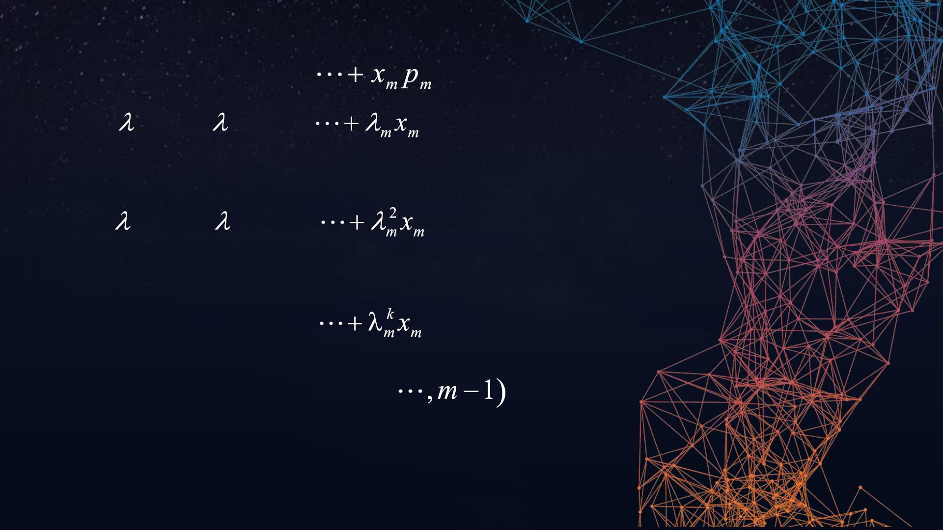
(
)
则
+ +
A x p x p
=
0,
1 1
2 2
x p + x p +
p_{m} = 0,
(2)
1 1 1
2 2 2
继续用矩阵퐴作用在上式两边有
2
x p
+
2
x p
+
=
p 0.
1 1 1
2 2 2
m
(3)
以此类推有0
● + 
+
=
k
k
x p x p
p 0.
(m)
1 1 1
2 2 2
m
(k =1, 2,

Slide 35
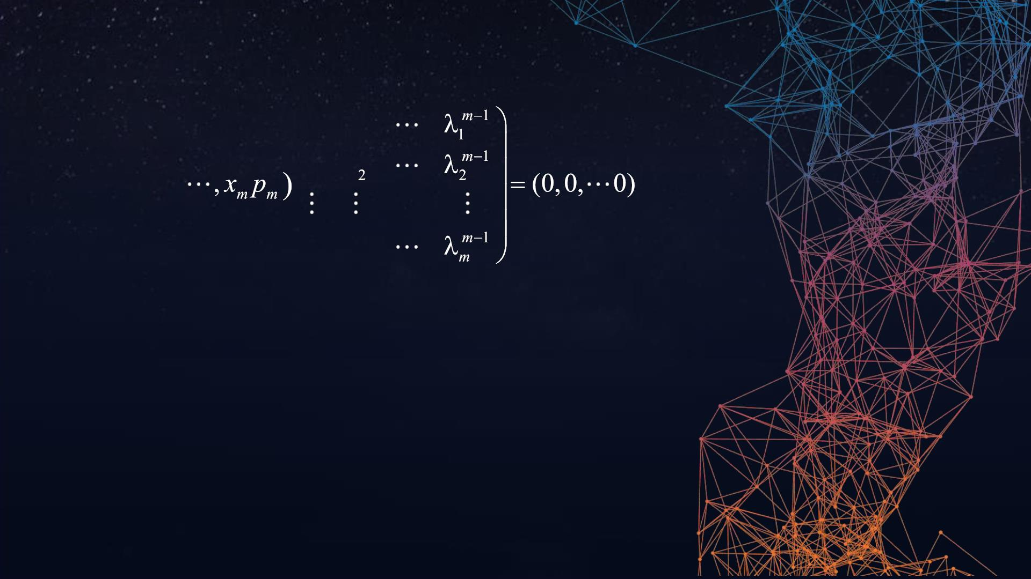
把上列푚 个式子合写成矩阵形式,得

1 ₁
1 
⬅
(
⬅
x p , x p ,
1 1
2 2
⬅
⬅
⬅
1 _{m}
➔
等号左边第二个矩阵的行列式为
Vandermonde行列式
●
当 各不相同时,该行列式的值不等于零
i
所以存在逆矩阵.

Slide 36

等号两边同时右乘它的逆矩阵,有
(
x p , x p ,
1 1
2 2
(
即
x p = 0 j = 1, 2, m
j j
p
p_{j}  0,
又因为 为特征向量,
j
(
= =
所以 x 0 j 1, 2, m
j
 p , p , p
线性无关.
1
2
m

Slide 37

定理 3：设n阶矩阵A的相异特征值为，₁
A的属于_{i} 的线性无关的特征向量为
_{i 1}
定理3
线性无关.
证明： 同定理2
证明

Slide 38

定理4：设 푛 阶方阵퐴 = (푎_{푖푗})的 푛 个特征值为
흀 , 흀 , ⋯ , 흀
ퟏ
ퟐ
풏
(1) 흀 +흀 + ⋯ + 흀 = 풂 + 풂 + ⋯ + 풂
풏풏
ퟏ
ퟐ
풏
ퟏퟏ
ퟐퟐ
풏
= ෍ 풂_{풊풊} = 푻풓(푨)
定理4
풊=ퟏ
称为矩阵퐴的 迹.（主对角元素之和）
n
(2)

● =  
＝
i
1 2
i=1

Slide 39

证明：以二阶矩阵为例.
 a a 
设A =

11
12

,
则A的特征方程为

ª21 ª

22
^{− a}11 ^{−a}
( )
f =
12
−a₂₁
− a₂₂
证明
= 
(a a ) (a a a a ) 0
− +  +
2
−
=
11
22
11 22
12 21
如果 , 是A的两个特征值, 则由一元二次
1
2
方程根与系数的关系(韦达定理),可知 :

Slide 40

b
● +  = − = a + a = trA;
1
2
a
11
22
c
●  = = a a − a a = A .
1 2
a
11 22
12 21
将韦达定理推广到一元n次方程组即可
得到上面的定理.

Slide 41

0 0 1
푥 1 푦
1 0 0
思考题： 设 矩阵 퐴 =
有三个线性
无关的特征向量,求 푥, 푦 应该满足的条件.
思考题
解： 特征多项式为
ퟎ − ퟏ
흀푬 − 푨 = −풙 흀 − ퟏ − 풚
−ퟏ
흀
ퟎ
흀
解
= (흀 − ퟏ^{)ퟐ} 흀 + ퟏ
= ퟎ

Slide 42

휆 = 휆 = 1, 휆 = −1
1
2
3
想要휆 = 휆 = 1 有两个不同的特征根,只需齐次
1
2
方程组 퐸 − 퐴 푥) = 0 的系数矩阵秩为1. 即
ퟏ ퟎ − ퟏ
푬 − 푨 = −풙 ퟎ − 풚 → ퟎ
−ퟏ ퟎ
ퟏ
ퟎ
− ퟏ
ퟎ 풚 + 풙
ퟎ
ퟎ
ퟎ
ퟎ
故只需 푦 + 푥 = 0 即可

Slide 43

第 1 节 结 束

